Slide 1
Подготовка к ОГЭ по математике
ГБОУ Школа №543 Московского района
Санкт-Петербурга
«Теория и практика
по заданию 11
материалов ОГЭ»
Учитель математики высшей категории Чагина Юлия Анатольевна

Slide 2
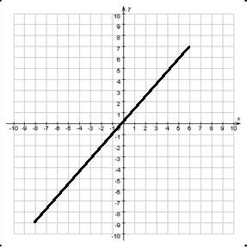
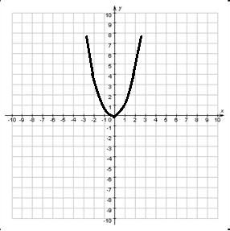
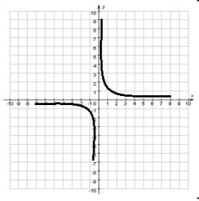
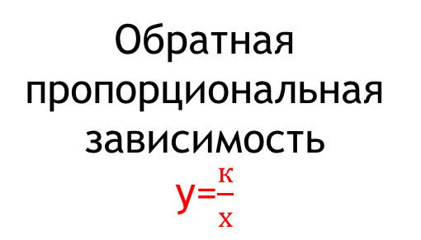
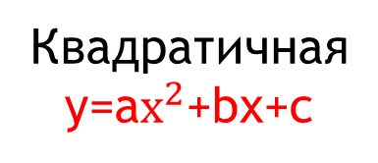
Теория
В задачах 11 материалов ОГЭ проверяются навыки работы с тремя видами функций:
Линейная
у=кх+b
Обратная пропорциональная зависимость
у=$\frac{к}{х}$
Квадратичная
у=а$х^{2}$+bх+с
График - прямая
График - парабола
График - гипербола

Slide 3
Линейная функция
Задается уравнением вида у=кх+b. Графиком функции является прямая. Коэффициенты к и b определяют расположение прямой на координатной плоскости.

Slide 4
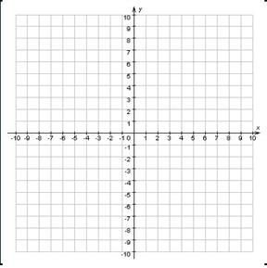
Коээфициент к:
Определяет в какой координатной плоскости располагается прямая:
к>0
к<0
Прямая находится в первой и третьей координатной четверти
Прямая находится во второй и четвертой координатной четверти
I
II
IV
Ш

Slide 5
Коэффициент B:
Определяет смещение прямой вверх или вниз вдоль оси ординат (Оу)
b>0
b<0
Прямая смещается вверх вдоль оси Оу на b единиц
Прямая смещается вниз вдоль оси Оу на b единиц
{
b
}
b

Slide 6
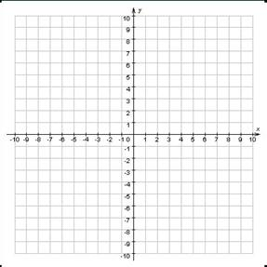
Определите знак коэффициентов b и к у данной прямой
I
Прямая проходит через I и III координатные четверти, значит коэффициент к>0
{
Прямая смещена вниз на четыре единицы вдоль оси ординат, значит b<0
b
III

Slide 7
Определите знак коэффициентов b и к у данной прямой
II
Прямая проходит через II и IV координатные четверти, значит коэффициент к<0
{
b
Прямая смещена вверх на четыре единицы вдоль оси ординат, значит b>0
IV

Slide 8
кВАДРАТИЧНАЯ функция
Задается уравнением вида у=а$х^{2}$+bх+с
Графиком функции является парабола. Коэффициенты а, b и с определяют расположение прямой на координатной плоскости.

Slide 9
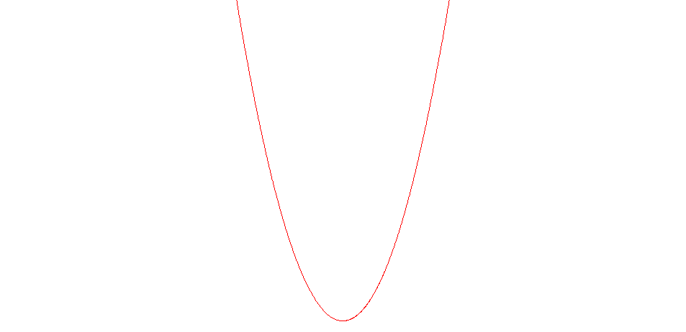
Коээфициент а:
Определяет направление ветвей параболы:
а>0
а<0
Ветви параболы направлены вверх
Ветви параболы направлены вниз

Slide 10
Коээфициент В:
Определяет смещение параболы вправо или влево вдоль оси абсцисс (Ох)
b>0
b<0
Парабола смещена влево вдоль оси абсцисс
Парабола смещена вправо вдоль оси абсцисс
{
{
b>0
b<0

Slide 11
Коээфициент с:
Определят положение точки пересечения параболы с осью ординат (Оу)
с>0
с<0
Парабола пересекает ось Оу в положительном направлении
Парабола пересекает ось Оу в отрицательном направлении
с>0
с<0

Slide 12
Определите знаки коэффициентов а, b и с данной параболы
Ветви параболы направлены вверх, значит коэффициент а>0
Парабола смещена вправо вдоль оси абсцисс, значит коэффициент b<0
Парабола пересекает ось ординат в отрицательном направлении, значит коэффициент с<0

Slide 13
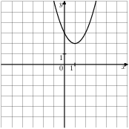
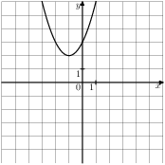
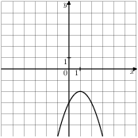
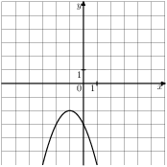
На одном из рисунков изображен график функции у=$х^{2}−2х+3$. Укажите номер этого рисунка.
1
2
у=$х^{2}−2х+3$
а>0 - ветви параболы направленны вверх
b<0 – парабола смещена вправо вдоль оси абсцисс
3
4

Slide 14
Функция ОбратноЙ пропорциональнОЙ ЗАВИСИМОСТИ
Задается уравнением вида у=$\frac{к}{х}$
Графиком функции является гипербола. Коэффициент, к определяет расположение прямой на координатной плоскости.

Slide 15
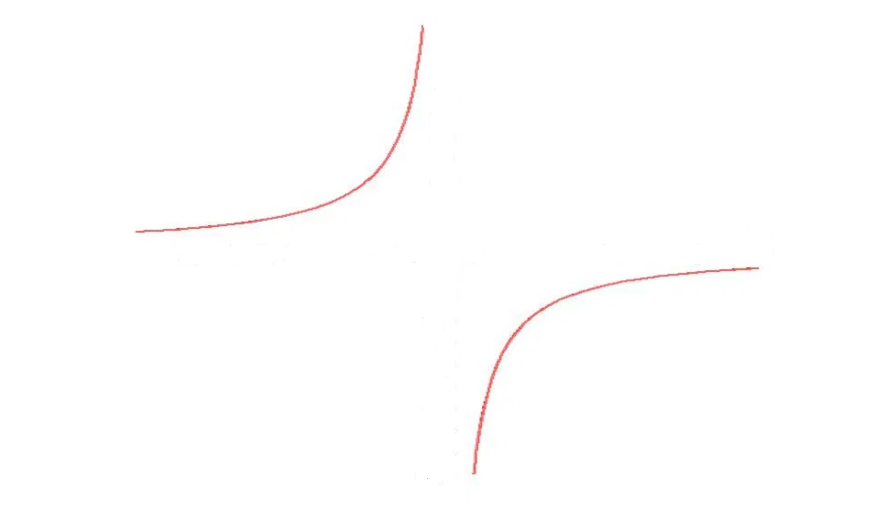
Коээфициент к:
Определяет расположение ветвей гиперболы в координатных четвертях
к>0
к<0
Ветви гиперболы находятся в первой и третьей координатной четверти
Ветви гиперболы находятся во второй и четвертой координатной четверти
I
II
III
IV

Slide 16
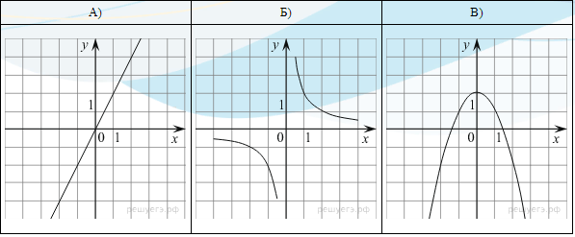
Установите соответствие между графиками функций и формулами, которые их задают.
Ответ: 314

